Slide 1
Построение программ развития математических способностей. Настольные игры
© Кафедра дошкольного образования
© Коточигова Е.В.
© Надежина М.А.

Slide 2
Настольные игры
предусматривают решение различных когнитивных задач, требующих развития метакогнитивных умений (пространственных, логических, знаково-символических и др.)
оптимальное решение конкретных задач, предусмотренных игрой, предполагает построение плана игровых действий каждым участником, выработку стратегий и их преобразование в процессе игрового взаимодействия, учета позиции другого при разработке стратегии. Выполнение игровых действий приводит к освоению необходимых метакогнитивных умений

Slide 3
Настольные игры (продолжение)
коллективная форма проведения требует овладения разными коммуникативными умениями ( сотрудничество с другими, умение работать в группе, учет позиции другого)
оптимальное решение конкретных задач, предусмотренных игрой, предполагает построение плана игровых действий каждым участником, выработку стратегий и их преобразование в процессе игрового взаимодействия, учета позиции другого при разработке стратегии. Выполнение игровых действий приводит к освоению необходимых метакогнитивных умений
соревновательная мотивация в ситуации выигрыша/проигрыша в ряде игр требует, с одной стороны, развития эмоциональной саморегуляции, а с другой – способствуют ее становлению

Slide 4
Условия развития когнитивных умений
игры должны быть интересны детям (вызывать познавательную мотивацию и др.)
игра должна строиться так, чтобы у ребенка интерес вызывал не только ее процесс, но и возникало желание освоить способ, при помощи которого решается игровая задача
ребенок должен иметь возможность выбрать индивидуальный вариант сложности
в игре должно быть предусмотрено использование не стереотипных способов решения игровых задач, а развивающих творческую функцию

Slide 5
Математические способности (В.А. Крутецкий)
№ п\п | Этапы решения задач | Перечень способностей | Характеристика способности | Действия, стоящие за данной способностью
1 | Этап получения математической информации | 1. Способности, необходимые для получения математической информации | Способность к формализованному восприятию математического материала, схватывания формальной структуры задачи | выделять различные элементы в математическом материале задачи давать элементам математического материала задачи различную оценку систематизировать элементы математического материала задачи объединять элементы математического материала задачи в комплексы отыскивать отношения и функциональные зависимости элементов математического материала задачи

Slide 6
2 | Этап переработки математической информации математической информации | 2. Способности, необходимые для переработки математической информации | 2.1 Способность к логическому рассуждению в сфере количественных и пространственных отношений, числовой и знаковой символики | логически рассуждают (доказывать, обосновывать); оперируют специальными математическими знаками, условными символическими обозначениями количественных величин и отношений и пространственных свойств; переводят на язык символов.
 |  |  | 2.2 Способность к быстрому и широкому обобщению математических объектов | 1.видят сходную ситуацию в сфере числовой и знаковой символики (где применить); 2.владеют обобщенным типом решения, обобщенной схемой доказательства, рассуждения (что применить).
 |  |  | 2.3 Способность к свертыванию процесса математического рассуждения и системы соответствующих действий | 1.свертывание умозаключений

Slide 7
2.4. Гибкость мыслительных процессов в математической деятельности | 1.переключаются на новый способ действия, т.е. с одной умственной операции на другую
2.5. Стремления к ясности, простоте решения, экономности и рациональности решения | 1. находят наиболее рациональное решение задачи
2.6 Способность к быстрой и свободной перестройке направленности мыслительного процесса | 1. перестраивать мыслительный процесс с прямого на обратный ход мыслей

Slide 8
3 | Этап хранения математической информации | 3. Способности, необходимые для хранения математической информации | 3.1Математическая память (обобщенная память на математические отношения, типовые характеристики, схемы рассуждений и доказательств, методы решения задач и принципы подхода к ним) | 1. запоминают типовые признаки задач и обобщенные способы их решения, схемы рассуждений, основные линии доказательств, логические схемы; 2. сохраняют в памяти типовые признаки задач и обобщенные способы их решения, схемы рассуждений, основные линии доказательств, логические схемы.

Slide 9
Что показало исследование качества дошкольного образования?

Slide 10
Задание
Изучите (вспомните) игровые поля дидактической игры для взрослых «Теория математических способностей В.А.Крутецкого»
(придумали Е.В. Коточигова и М.А. Надежина)
Разработайте настольную развивающую игру

Slide 11
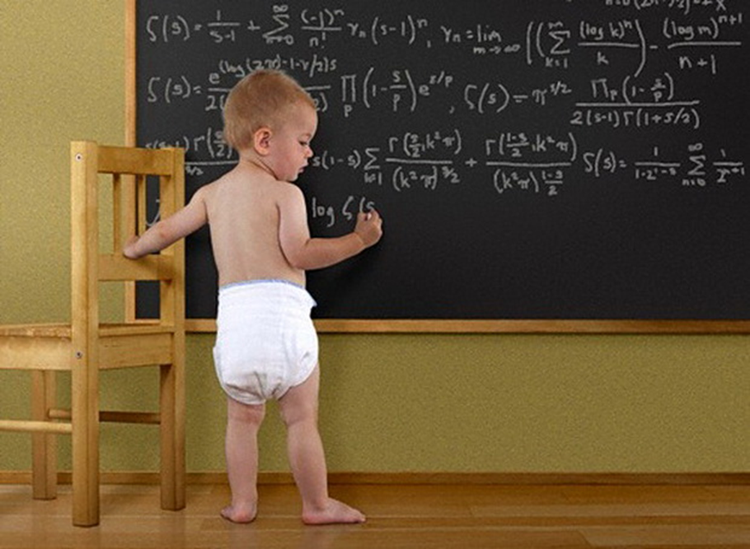
Приходите в лабораторию «умная игрушка»…
Контакты: Адрес: 150014,
г. Ярославль,
ул. Богдановича, 16
каб. 307, 313
Тел.: (8-4852) 23-09-34
E-mail: kdno@iro.yar.ru,

